Slide 1
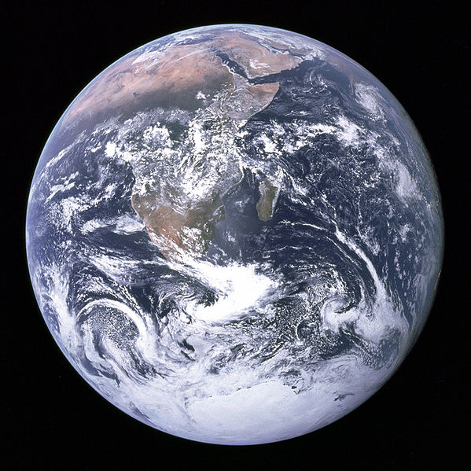
ZEMLJA

Slide 2
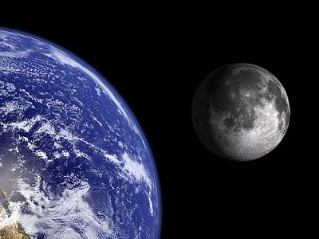
Zemlja je eden izmed planetov Osončja ter prostor,
na katerem sta se razvila življenje in človeštvo.
Po oddaljenosti od Sonca je tretji,
po velikosti pa peti planet Sončevega sistema.
Predstavlja največji trdni planet in edini prostor v Vesolju,
za katerega je znan obstoj življenja.
Splošno velja, da se je Zemlja oblikovala pred
približno 4,57 milijarde let, njen edini naravni satelit Luna
pa pred okoli 4,53 milijarde let.
Od svojega nastanka je Zemlja prešla
množico geoloških in bioloških razvojnih faz,
zaradi česar so se sledi njene prvotne
podobe večinoma izbrisale.
Zemlja, Luna

Slide 3
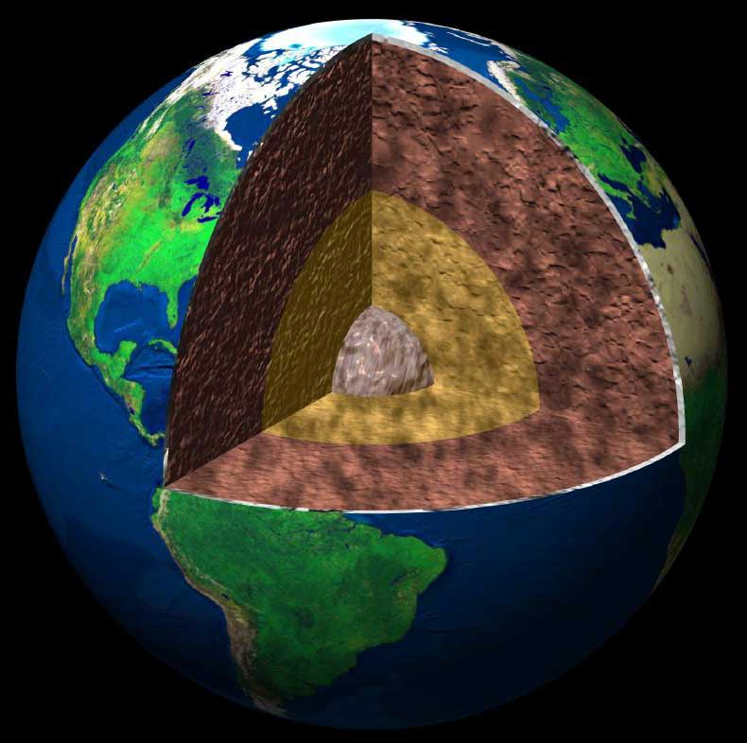
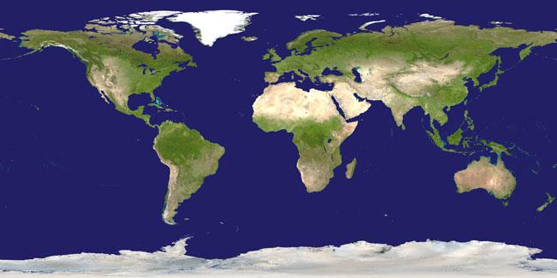
Zemljina notranjost je sestavljena iz več razmeroma aktivnih plasti,
med katerimi se nahaja verjetno trdno železovo ,
ki ustvarja Zemljino magnetno polje, ter tekoči ,
v zgornjih plasteh pa trda skorja.
Nad tem se nahajata površina Zemlje in atmosfera,
ki sta danes močno preoblikovani zaradi bioloških in človeških dejavnikov.
Okoli 70 odstotkov zemeljske površine pokrivajo oceani s,
preostanek pa zapolnjujejo ter otoki.
Zemljina notranjost

Slide 4
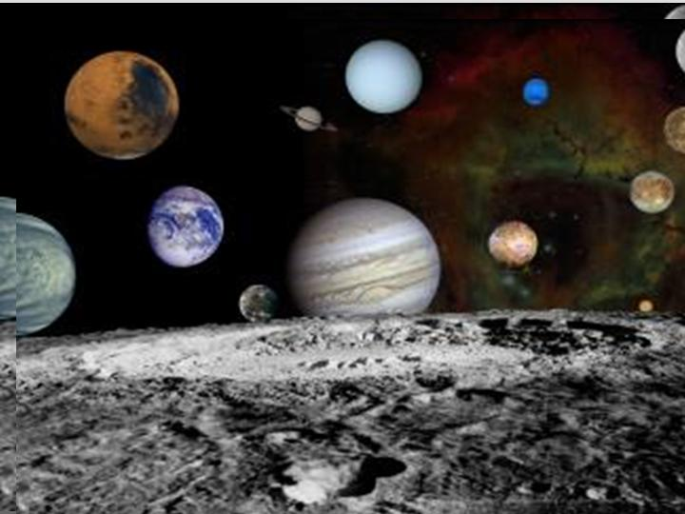
Pri določanju starosti planeta Zemlja in tudi njegovega naravnega satelita
ter sonca in drugih planetov obstajajo mnoge nejasnosti in spori,
a je danes bolj ali manj uveljavljena domneva, da so vsa ta telesa nastala
pred okoli 4,6 milijarde let iz , ki je bila posledica Velikega poka.
Nekje v bližini našega osončja naj bi eksplodirala supernova,
sestavljena pretežno iz vodika, nekoliko pa tudi ogljika in kisika;
bila naj bi izvor vseh današnjih in vse današnje predmetnosti.

Slide 5
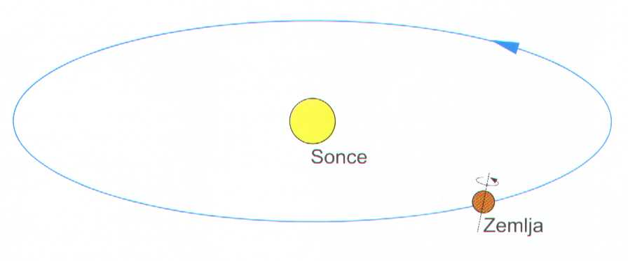
Gibanje Zemlje ima več oblik in vpliva na množico pojavov,
ki se zlasti tičejo površja Zemlje; tako je vzrok letnim časom,
menjavanju dneva in noči ter njunim dolžinam, pa tudi različnim ,
določanju časa in več drugim predmetnostim.
Osnovni gibanji Zemlje sta njena rotacija in revolucija.
Prva pomeni vrtenje planeta okoli njegove osi z obodno hitrostjo
na ekvatorju 465,12 m/s, kar pomeni zasuk za 360°
v enem dnevu oziroma 23h 56m 4s.
Neposredna posledica tega vrtenja je menjavanje dneva in noči.
Revolucija Zemlje pa pomeni gibanje po tiru okoli Sonca
s srednjo hitrostjo 30,287 km/s, kar za celoten obrat
terja eno leto oziroma 365,24 zemeljskih dni.

Slide 6
KONEC

